Slide 1
Elosztóhálózati tréningszimulátor alkalmazási tapasztalatai
Beda Endre

Slide 2
Az Üzemirányítás értékei
1. Mindenkit vigyünk haza
2. Pörögjön a mérő
Munkabiztonság
Környezet
Ügyfél
Üzlet
3. Legyen kedvünk bejárni dolgozni
4. Jobban
Munkatársak
Motiváció
Állandó fejlődési igény, megfelelni a mindenkori kihívásoknak
Ügyfél
MEKH
TRÉNINGSZIMULÁTOR

Slide 3
Tartalom
Üzemirányítási szervezetünk
Az eszköz
Szervezeti háttér kialakítása
Mire használjuk, és milyen módszertannal
Előkészítés, gyakorlatok fajtái
A tréning
Értékelés
Hogyan tovább

Slide 4
Szervezeti felépítés, működés
Kereszt feljogosítások ÜIK-k és KDSZ-ek között
(Összetett, sokrétű diszpécseri követelmények)
EED
Győr
ETI
Debrecen
Szolnok
Veszprém
EDE
Kaposvár
- ÜIK üzemirányítók
Pécs
KDSZ üzemirányítók
Üzemelőkészítők

Slide 5
A tréningszimulátor jelenlegi terjedelme
É M Á S Z
E E D
E L M Ű
V
V
V
V
E T I
Eredmény:
A tanuló látja a teljes E.ON hálózat kapcsolási képét és az analóg mennyiségeket. A teljes hálózat kapcsolható.
A kiválasztott 46 alállomáson és a hozzájuk tartozó hálózatokon teljes értékűen gyakorolhatja az üzemirányítást.
V
V
E D E
D É M Á S Z

Slide 6
Az NTS felépítése – SCADA kapcsolata
Üzemirányítási helyszínek
Pécsi szerverközpont
Tréneri mh.
Siemens Spectrum
Tréneri mh.
Tanulói mh.
Tanulói mh.
SCADA-másolat
Szimulátor munkaállomás
Tanulói mh.
Tréneri mh.
Irányítástechnika adatátviteli hálózat
Tanulói mh.
Tréneri mh.
Tanulói mh.
Tanulói mh.
NTS
(Hálózati modell)
Tréneri mh.

Slide 7
Az Üzemirányítói munkahely (MMI) átkapcsolása az éles SCADA rendszer és a szimulátor között
SCADA hálózat – Éles rendszer
NTS hálózat
Bármelyik SCADA munkahely lehet gyakorló és tréneri munkahely is.
Tetszőleges számú gyakorló munkahely
Jelenleg 1 tréneri munkahely
Üzemirányítói munkahely
Üzemirányítói munkahely
Üzemirányítói munkahely
Kapcsolat
Adatbázis frissítés
Jogosultság beállítás
Éles SCADA
Szimulátor SCADA

Slide 8
Szervezeti háttér kialakítása
ÜIK üzemelőkészítő
Trénerek, támogatók kiképzése:
  egynapos szállítói képzés,
  majd ~egy hónapos betanulás
x6
ÜIK
ÜIK vezető
Kijelölt üzemirányító
KDSZ szakterület vezető,
Főelosztóhálózat irányítási tr
1 Kijelölt üzemirányító
2016. közepére
24 képzett mts:
8 Tréner
16 Támogató
KDSZ
3 KDSZ üzemelőkészítő

Slide 9

Mire használjuk a tréningszimulátort?
1. Meglévő állomány fejlesztése
Különleges helyzetek felismerése, kezelése
Új megoldások kipróbálása, a jó gyakorlatok elterjesztése
Kereszthelyismeret bővítése, szinten tartása
Tudásszint mérés objektív módszerekkel, évente vizsga
Együttműködés fejlesztése
Stressz-tűrés növelése
2. Új diszpécserek betanítása
SCADA kezelés begyakorlása
Normál üzemviteli feladatok (tervszerű, üzemzavari) gyakorolása
„Helyismeret” megszerzése
Feljogosító vizsga letétele
Oktatás
Gyakorlás
Mérés
Finomítás,
javítás

Slide 10

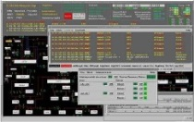






A képzés módszertana
1. A Gyakorlat típusa szerint
Egy helyzet SCADA-ban történő kezelése
Teljes folyamat gyakorlása
2. Tanulók száma szerint
Egyéni
Csoportos

Slide 11






A képzések kiszolgálása, a folyamatos üzem biztosítása mellett
EED
ETI
GyKDSz
DKDSz
EDE
PKDSz
PKDSz
KÜIK
PÜIK
KÜIK
PÜIK

Slide 12

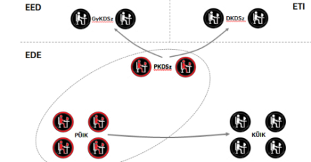
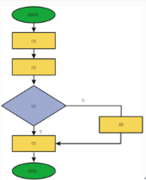
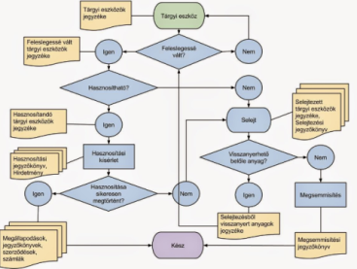
Előkészítés
1. A tréning megtervezése
A cél és célszemélyek meghatározása
Ehhez illeszkedő forgatókönyv kiválasztása, megírása
2. A környezet kialakítása
Munkahelyek
Személyzet
3. A forgatókönyvek fajtái
Egyszerűtől (egy zárlat, normál lefutás)
…
a legbonyolultabbig (több zárlat, összetett tartalék és fedővédelmi működések, védelmek, automatikák, kapcsolók, SCADA időleges v. tartós hibái, fals információk, emberi tévesztések…)

Slide 13



A tréning
1. Lefolytatás
Szerepek:
  Tréneri
  Megfigyelő
  Értékelő
2. Megfigyelés
Értékelő lap kitöltése
3. Értékelés, visszajelzés
SCADA napló és értékelő lap alapján

Slide 14
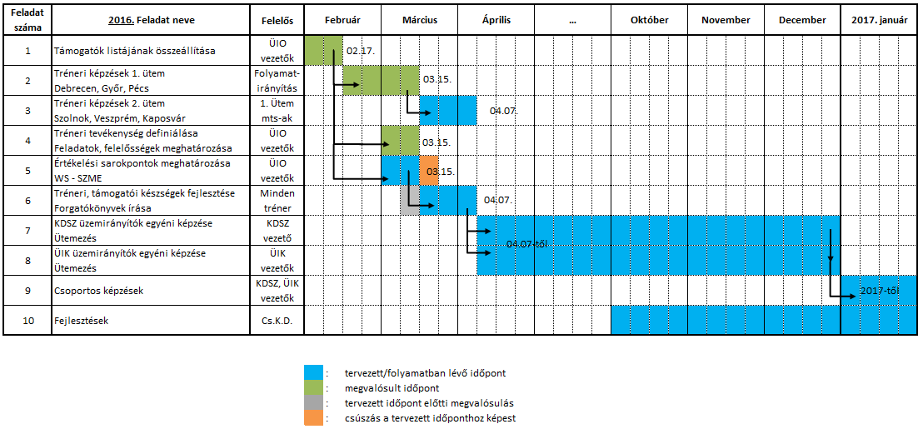
Hogyan tovább?
1. A szimulátor fejlesztése
Gyakoribb hálózat frissítés
Aktív területek bővítése
Több tréneri munkahely egyszerre
2. Trénerek fejlesztése
Trénerek tudásmegosztása
Nagy erőforrás igény =>
főállású tréner (?)
3. Gyakoribb, egyenszilárd tréningek
- Hangsúly a csoportos tréningeken
Szimulátor fejlesztése
Trénerek fejlesztése
Képzések

Slide 15
Köszönöm a figyelmet!

